Slide 1
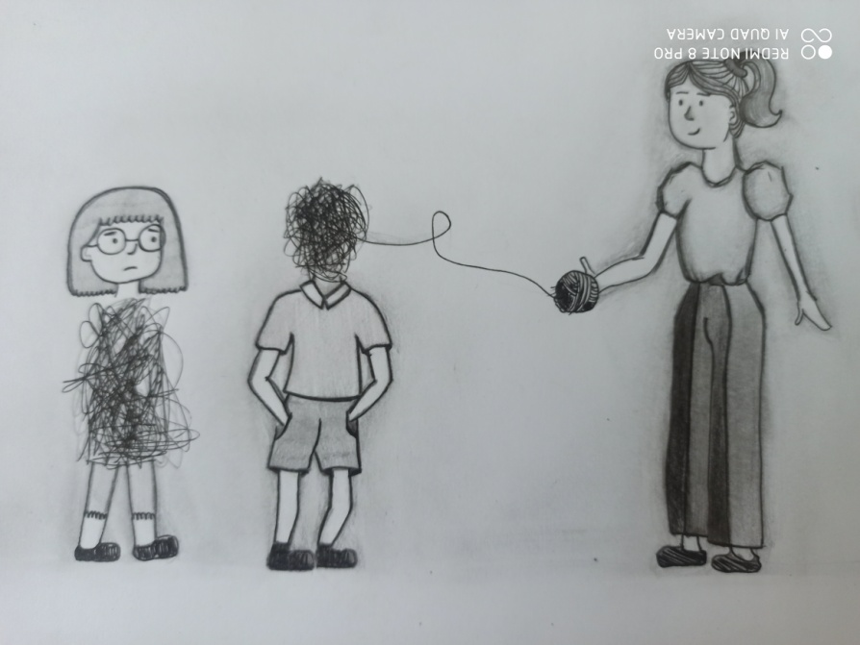
СКЕТЧ-РАСКРАСКА
КАК ПОБЕДИТЬ
тревожность, волнение и страхи

Slide 2
ЗАНЯТИЕ 1
Заполни и раскрась свой бейджик, что бы находить свою скетч-раскраску среди других.

Slide 3
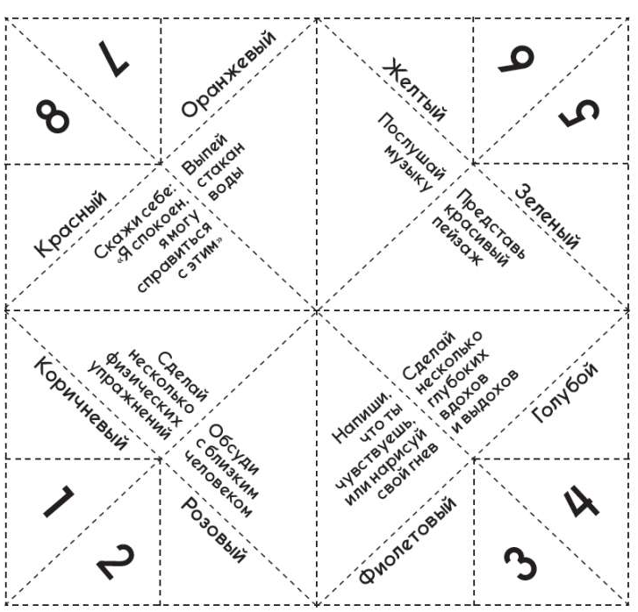
ЗАНЯТИЕ 2
А какого цвета чаще всего твоя звезда?
Раскрась свою звезду.
Вырежи квадрат, сложи ловушку для тревожных мыслей по пунктирным линиям.

Slide 4
ЗАНЯТИЕ 3
Нарисуй в окошке, то что заставляет тебя волноваться.
Скопируй в это окошко свой первый рисунок, но используй только зеленую, желтую, оранжевую и голубую краску.

Slide 5
ЗАНЯТИЕ 3
Создай свой коллаж.

Slide 6
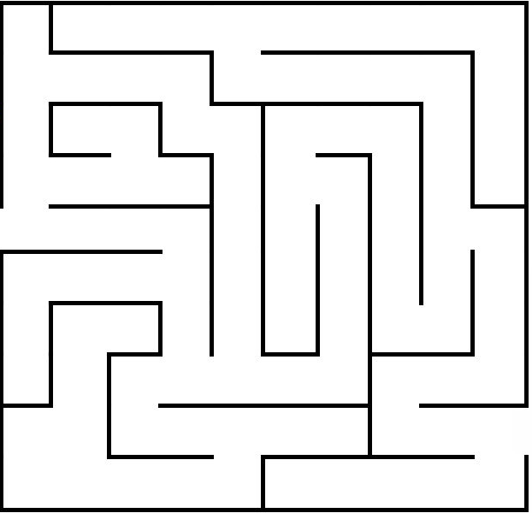
ЗАНЯТИЕ 4
Пройди лабиринт и смотри не попадись в лапы «Кошмариков».

Slide 7
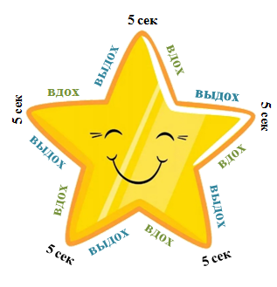
ЗАНЯТИЕ 4
Научись дышать правильно.
Нарисуй яркое событие из своей жизни.

Slide 8
ЗАНЯТИЕ 5
Напиши на звездах имена людей, которые тебе всегда помогают

Slide 9
ЗАНЯТИЕ 5
Нарисуй крепкий сундук, в который будешь прятать свои тревоги
Создай свой комикс
МОЕ ВРЕМЯ
Вырежи и нарисуй табличку
«Мое время»

Slide 10
ЗАНЯТИЕ 6
Раскрась волшебную полянку
Нарисуй себя на 1 месте

Slide 11
Чек-лист
Занятие 1
Занятие 2
Занятие 3
Занятие 4
Занятие 5
Занятие 6

